Slide 1



Complacência respiratória nos recém-nascidos prematuros tardios
(34^{0/7}-34^{6/7} semanas)
após terapia com esteroide pré-natal
Respiratory Compliance in Late Preterm Infants (34^{0/7}-34^{6/7} Weeks) after Antenatal Steroid Therapy.
Go M, Schilling D, Nguyen T, Durand M, McEvoy CT.J Pediatr. 2018 Oct;201:21-26. doi: 10.1016/j.jpeds.2018.05.037. Epub 2018 Jun 25.PMID: 29954604.Similar articles
Apresentação: Carolina Colaço, Rodolfo Raposo, Samara Dallana
Coordenação: Paulo R. Margotto
Internato 6ª Série na em Pediatria (Neonatologia do HMIB/SESDF)
www.paulomargotto.com.br
Brasília, 13 de outubro de 2018

Slide 2
Complacência respiratória nos recém-nascidos prematuros tardios
(34^{0/7}-34^{6/7} semanas)
Após terapia com esteróide pré-natal
Respiratory Compliance in Late Preterm Infants (34^{0/7}-34^{6/7} Weeks) after Antenatal Steroid Therapy.
Go M, Schilling D, Nguyen T, Durand M, McEvoy CT.J Pediatr. 2018 Oct;201:21-26. doi: 10.1016/j.jpeds.2018.05.037. Epub 2018 Jun 25.PMID: 29954604.Similar articles
Apresentação: Carolina Colaço, Rodolfo Raposo, Samara Dallana
Coordenação: Paulo R. Margotto
Internato 6ª Série na em Pediatria (Neonatologia do HMIB/SESDF)
www.paulomargotto.com.br
Brasília, 13 de outubro de 2018

Slide 3

Os recém-nascidos prematuros tardios nascidos entre 34 semanas e 36 semanas e 6 dias de gestação representam cerca de 70% de todos os partos pré-termo e em torno 6,9% de todos os nascimentos nos EUA em 2015. (1-4)

Slide 4
INTRODUÇÃO:
Embora os prematuros tardios aparentem ter bom desenvolvimento e boa maturação pulmonar, evidências mostram que esses bebês apresentam maior mortalidade e morbidade associada à síndrome do desconforto e taquipneia transitória do recém-nascido. (2,5,6).
  Além disso, esses recém-nascidos geram um grande impacto na utilização de recursos relacionados aos cuidados de saúde em comparação com bebês nascidos a termo.(7)

Slide 5
INTRODUÇÃO:
Metanálises demonstraram que um ciclo de corticoides pré-natal já reduz significativamente a mortalidade e a síndrome do desconforto respiratório em prematuros nascidos antes de 34 semanas de gestação (8-10) e essa é a conduta padrão em gestações potencialmente prematuras. (9,10).

Slide 6
INTRODUÇÃO:
Pelo fato da incidência de síndrome do desconforto respiratório ser menor após 33 semanas de gestação os ensaios clínicos randomizados de tratamento com esteroides pré-natais incluíam apenas pacientes com mais de 33 semanas, até recentemente. Portanto, (11) havia poucos dados disponíveis sobre a resposta ou eficácia da aplicação de corticóides em recém-nascidos prematuros tardios.

Slide 7
INTRODUÇÃO:
Mas examinando os dados de nascimento e de idade gestacional em três épocas diferentes, Joseph et al (12) concluíram que a falha em fornecer tratamento adequado com corticoides pré-natais para gestação prematura tardia poderia ser parcialmente responsável pela ausência de redução de óbitos infantis associados ao desconforto respiratório entre os anos de 1995-1997 e 2002-2004.(12).

Slide 8
INTRODUÇÃO:
Um recente estudo multicêntrico, randomizado (11) de esteroides pré-natais realizado em 34-36 semanas de gestação encontrou uma redução na taxa de complicações respiratórias neonatais nas crianças tratadas. Estes resultados foram aprovados pela Society for MaternalFetal.(13)
Consultem esse artigo integral! Aqui e Agora!
Antenatal Betamethasone for Women at Risk for Late Preterm Delivery.
Gyamfi-Bannerman C, Thom EA, Blackwell SC, Tita AT, Reddy UM, Saade GR, Rouse DJ, McKenna DS, Clark EA, Thorp JM Jr, Chien EK, Peaceman AM, Gibbs RS, Swamy GK, Norton ME, Casey BM, Caritis SN, Tolosa JE, Sorokin Y, VanDorsten JP, Jain L; NICHD Maternal–Fetal Medicine Units Network.N Engl J Med. 2016 Apr 7;374(14):1311-20. doi: 10.1056/NEJMoa1516783. Epub 2016 Feb 4.PMID: 26842679. Free PMC Article.Similar articles. Artigo Livre!

Slide 9
INTRODUÇÃO:
Esses autores tem medido a função pulmonar, especificamente a complacência pulmonar passiva, ou distensibilidade pulmonar, e capacidade residual funcional, ou volume pulmonar ao final de uma expiração normal, como forma de avaliar e quantificar os efeitos dos corticoides pré-natais na função pulmonar de recém-nascidos.(14-16).

Slide 10
INTRODUÇÃO:
Esses parâmetros pulmonares foram relacionados com os desfechos clínicos dos pré-termos tardios que usaram e que não usaram corticoides. Foi relatado (14) que os bebês pré-termos tardios que só nasceram após 14 dias de tratamento com dois ciclos corticoide pré-natais e os prematuros tardios que receberam apenas um único curso de resgate com corticoide pré-natal tiveram a complacência pulmonar aumentada comparado com o grupo placebo.
  E isso forneceu suporte para um outro estudo de Garite et al (17), que demonstrou melhora nos resultados de complacência pulmonar após um curso de resgate com corticóides pré-natais.(17)

Slide 11
INTRODUÇÃO:
OBJETIVO DO ESTUDO
O propósito do presente estudo foi testar a hipótese de que prematuros tardios nascidos entre 34 semanas e 34 semanas e 6 dias de gestação que são tratados com corticoides pré-natais apresentam uma complacência pulmonar melhor em comparação com os recém-nascidos prematuros tardios que não são tratados com corticóides antes do parto.

Slide 12

O estudo de coorte prospectivo foi feito na UTI Neonatal (UTIN)) da Universidade de Ciência e Saúde de Oregon (EUA).
O estudo foi aprovado pelo comitê de pesquisas do Hospital sendo obtido um formulário de consentimento dos pais.
Pacientes foram admitidos no estudo entre setembro de 2009 e março 2010.

Slide 13
Métodos
Os critérios de inclusão foram:
  (1) recém-nascidos de idade gestacional 34 semanas e 34 semanas e 6 dias que fizeram uso de corticoides como parte de tratamento clinico;
  (2) tratamento materno com 2 doses de betametasona 12 mg de injeção/ dose, com 24 horas de intervalo entre elas, sendo a primeira dose realizada 7 dias antes do parto ou tratamento com pelo menos uma dose de betametasona até 6 horas antes do parto;
  (3) teste de função pulmonar feito nas primeiras 72 horas de vida antes da realização de tratamento com surfactantes quando este foi necessário.

Slide 14
Métodos
O grupo de comparação foi composto de recém-nascidos cujas mães não receberam corticoide antes do parto ( ou por chegarem muito tarde no Hospital ou por apresentarem condições q necessitavam de parto imediato) e que eram o mais próximo possível do grupo controle, em peso ao nascer, idade gestacional, sexo e raça.
Foram excluídos os bebes nascidos de mães com diabetes insulinodependente, gestações múltiplas, corioamnionite clinica, anomalias congênitas importantes, ou anomalias cromossômicas.

Slide 15
Métodos
O objetivo primário foi comparar a complacência pulmonar entre os dois grupos. Também foi medida a capacidade residual funcional entre os dois grupos, e também foram monitorizados outros parâmetros clínicos pulmonares pertinentes como objetivos secundários do estudo.

Slide 16
Métodos
Os teste de função pulmonar do recém-nascido (RN) foram realizados com um carrinho de monitorização computadorizada de função pulmonar infantil (Sensor Medics 2600, SensorMedics Inc,Yorba Linda, California).).
Complacência do sistema respiratório foi medida com a técnica de oclusão de uma única respiração e a capacidade residual funcional com o método de washout (lavagem) de nitrogênio [4,18-22].
Essas medidas podem ser realizadas em RN intubados ou não.

Slide 17
Métodos
Complacência do sistema respiratório foi medida com a técnica de oclusão de uma única respiração [14-16,18,21] com o paciente na posição supina e adormecido.
Durante esse teste, a via aérea era brevemente ocluída ao fim da expiração ate ser observado um platô na pressão na via aérea, invocando o reflexo de Hering-Breur.

Slide 18
Métodos
Complacência e resistência do sistema respiratório foram calculados pela curva de fluxo de volume passivo e complacência pulmonar total foi relacionada com o peso.

Slide 19
Métodos
Critérios de aceitação como definido pela Sociedade Torácica Americana e Sociedade Europeia de Respiração incluem:
  (1) baseline estável no fim da expiração ;
  (2) platô de pressão durando mais que 100ms;
  (3)pressão pulmonar variando em <+-0,125cm H2O;
  (4) curva de fluxo volumétrico aceitável por inspeção visual, com dados de segmento linear identificados;
  (5) pelo menos 10 respirações com um coeficiente de variação <20%[18,23,24].
    Para RN intubados os testes foram realizados antes da realização de terapia com surfactante no ventilador com volume de 4-6ml/kg e com uma pressão expiratória positiva 5 cm h2O.

Slide 20
Métodos
Para a técnica de washout com nitrogênio [14,16,19,22] a calibração foi realizada com dois volumes específicos, sendo construída uma curva para o sistema com um fluxo especifico.
Sendo essa curva utilizada para correlacionar o nitrogênio drenado com a capacidade residual funcional do recém- nascido.

Slide 21
Métodos
Critérios de aceitação do teste incluíram:
  (1)RN em posição supina e adormecido;
  (2) teste iniciado ao fim da expiração ;
  (3) evidencias de não vazamento no rastreio do washout;
  (4)traçados consistentes;
  (5) pelo menos 3 medidas com coeficiente de variação <10%. [18,23,24]

Slide 22
Métodos
O surfactante foi administrado para pacientes com Síndrome do Desconforto Respiratório (SDR) grave, sendorealizado dentro as primeiras 24 horas de vida se o paciente necessitasse de concentração de oxigênio fracionada de > 0.40 de FiO2 para manter o pulso e saturaçao adequados.
Também foi utilizado para os que apresentaram pH <7,25 e / ou aumentou o trabalho respiratório apesar de CPAP adequado.
Suplementação de oxigênio foi iniciada se a Saturação de Oxigênio (SpO2) fosse inferior a 90% .

Slide 23
Analise estatistica
Estimou-se que para evidenciar pelo menos uma diferença de 25% na complacência do sistema respiratório entre os dois grupos seria necessário estudar 25 pacientes em cada grupo para refutar a hipótese nula com um erro tipo 1 de 0,05.

Slide 24
Analise estatistica
Diferenças em variáveis ​​contínuas, (incluindo complacência respiratória )entre os dois grupos foram analisadas por teste bicaudal Student t tests. Teste Mann-Whitney U e Wilcoxon signed ranks test foram usados ​​quando apropriado (para dados não distribuído normalmente).
As variáveis ​​categóricas foram avaliadas com testes do qui-quadrado e testes exatos de Fisher, quando apropriado. Os dados foram expressos como média ± DP.

Slide 25
Analise estatistica
Foram pareados 25 bebês que não receberam corticoide antes do parto, com 25 neonatos prematuros tardios tratados com corticoide pré-natal, da forma mais próxima possível em relação peso ao nascer, raça e sexo.
Além disso, a modelagem linear mista foi usado para comparar complacência respiratória / kg e complacência respiratória total nos grupos tratados e não tratados.

Slide 26
Resultados
A principal razão para o parto pré-termo em ambos os grupos foi parto prematuro, seguido de hipertensão / pré-eclâmpsia e hemorragia anteparto (Tabela I).
Única diferença significativa entre os dois grupos: Idade média no grupo tratado 34,1 vs 34,3 semanas no grupo não tratado (p<0,05).

Slide 27
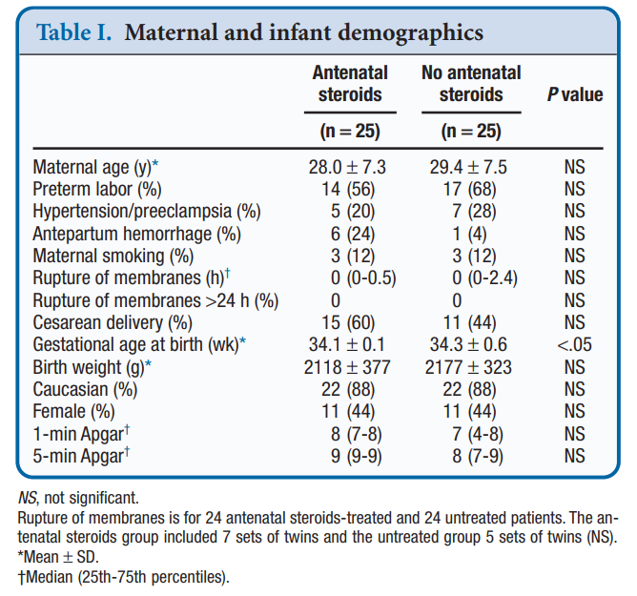

Slide 28

Os recém-nascidos prematuros que receberam esteróides pré-natais aumentaram a complacência respiratória de forma significativa, normalizando a relação peso corporal e complacência respiratória total (Tabela II) em comparação com os lactentes não tratados.
A média de complacência do sistema respiratório normalizada por kg no grupo tratado com esteroides foi 25% maior do que no grupo não tratado grupo: 1,33 vs 1,06 mL / cm H2O / kg.
    (IC95% ajustado para a diferença 0,05, 0,49; P = 0,016).

Slide 29
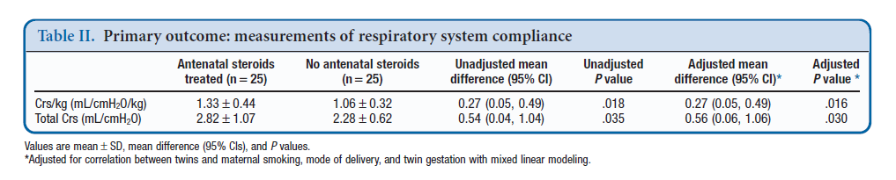

Slide 30
Resultados
Embora o estudo não tenha sido elaborado para detectar diferenças na capacidade residual funcional entre os grupos essa foi medida ao mesmo tempo que a complacência do sistema respiratório, em 24 dos 25 RN do grupo tratado e em 20 dos 25 RN do grupo controle.
Não houve diferença significativa da capacidade residual funcional tendo os dois grupos alcançado valores similares (27,8ml/kg no grupo tratado e 25,4 ml/kg no grupo controle).(Tabela 3)

Slide 31
Resultados
Houve uma diferença significativa na necessidade do uso de CPAP, com 16% no grupo tratado vs 68% no grupo não tratado.
12% dos pacientes tratados necessitaram de oxigênio nas primeiras 24 horas vs 48% do grupo controle.(Tabela 3)

Slide 32
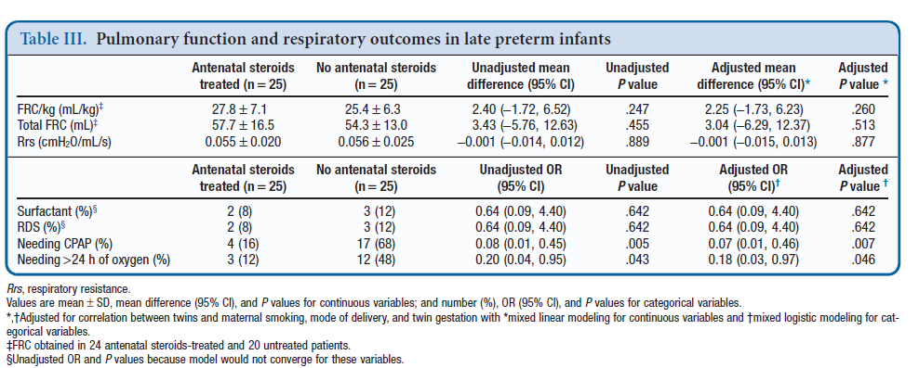

Slide 33
Resultados
Não houve diferença significativa:
  na necessidade de terapia com surfactante (8% vs 12%);
  Incidência de sindrome de desconforto respiratório,
  (veja na Tabela III)
  Horas em CPAP (valores medianos 0 vs 11 horas) ou horas em oxigênio (mediana 0 vs 18 horas).

Slide 34
Discussão
Este estudo de coorte prospectivo demonstrou que prematuros tardios ( 34s – 34 s + 6d) que receberam esteroides no atendimento clínico pré-natal tiveram aumento significativo da complacência pulmonar ( 25% maior) quando comparado com lactentes prematuros tardios que não receberam essa terapia.
Dentre os RN que foram receberam esteroide pré-natal, houve redução significante, da necessidade do uso de CPAP e menor necessidade de oxigenoterapia por um período superior a 24 horas.
Este estudo sugere que os RN prematuro s tardios podem se beneficiar da terapia com esteroide pré-natal com o aumento da complacência pulmonar após o nascimento

Slide 35

Não randomizado.
Completado antes da publicação do recente ensaio controlado e randomizado acerca do uso de esteroides no período pré-natal VS placebo em mulheres em risco de parto prematuro tardio.(11)
  National Institutes of Child Health and Human Development Maternal-Fetal Medicine Units Network
Na época em que o estudo foi realizado, o protocolo para o uso de esteroides no período pré-natal só era realizado em gestantes com < 34 semanas de gestação
Biomarcadores: poderiam ajudar a definir o mecanismo de benefícios do uso de esteroides em pré-termo de 34- 34s+6d que fortaleceriam o estudo (26)
6 das 25 crianças tratadas nasceram com menos de 24 horas após a administração de esteroides
  Receberam o máximo do benefício clínico da terapia?
Estudos em cordeiros prematuros demonstraram que as mudanças na função pulmonar e a diminuição do edema pulmonar já começa a ocorrer cerca de 8 horas após a administração de esteroides. (27)
Apesar dessas limitações, este estudo acrescenta dados fisiológicos importantes para prematuros nascidos com 34 a 35 semanas de gestação após o uso de terapia esteroide pré-natal

Slide 36

População de pacientes homogênea para fatores conhecidos e que afetam a função pulmonar, tais como: peso ao nascer, idade gestacional, raça, sexo, e ajustado para a correlação entre gêmeos.
Não houve diferenças significativas entre os grupos em outras importantes variáveis que podem afetar o teste de função pulmonar, como via de parto, tabagismo materno (18,28): os resultados foram ajustados para esses fatores.
Este estudo reafirma que os testes de função pulmonar, especificamente medidas de complacência pulmonar, pode reproduzir quantitativamente o quanto houve resposta efetiva ao uso de esteroides nessa população
As informações deste estudo promoveram suporte para o grande estudo recentemente publicado acerca do uso pré natal de esteroides em prematuros tardios. (11)

Slide 37

Ensaios clínicos randomizados iniciais ( 8-10) incluíam poucos pacientes tratados com esteroides após 33 semanas de idade gestacional, devido ao dogma aceito de que após 33 semanas o pulmão do prematuro estaria maduro bioquimicamente e quanto à produção de surfactante (29)
Sabe-se atualmente que prematuros tardios tem morbidade respiratória aumentada em comparação com lactentes a termo.
Coorte contemporânea (30)
  Foram analisados os dados de 233 844 partos
  Odds ratio para SDR foi de 40x maior em RN com 34 semanas
    Diminuiu progressivamente até 38 semanas
  19 334 prematuros tardios: houve diferença no desconforto respiratório entre 34, 35 e 36 semanas como um todo
O processo de amadurecimento pulmonar é complexo e dinâmico, e sabe-se que o pulmão do RN pré-termo tardio é mais similar ao do prematuro do que ao do RN a termo (29)

Slide 38
Discussão
Prematuros tardios apresentam aumento da incidência de sibilos e asma, além de testes de função pulmonar alterados, comparados com os RN a termo. (29)
Ademais, a maturidade pulmonar não assegura reabsorção adequada de fluidos após o parto, e o líquido retido pode levar à insuficiência respiratória e necessidade de suporte ventilatório.
Esteroides pulmonares podem atuar na: (31)
  Indução na produção de surfactante
  Indução de maturidade pulmonar
  Estimulação do canal de sódio epitelial → reabsorção de fluidos após o nascimento (31)
Decréscimo de SDR e TTRN

Slide 39

O aumento da complacência pulmonar demonstrado nos lactentes tratados com esteróides pré-natais no presente estudo poderia ter sido devido a diminuição da SDR e / ou TTRN (taquipneia transitória do recém-nascido), entidades que às vezes podem ser difíceis de diferenciar no prematuro tardio.
Baseado na medições do presente estudo, medições fisiológicas da capacidade funcional residual e na dosagem de surfactante comparável entre os dois grupos de pacientes, os autores especulam que o aumento da complacência pulmonar foi principalmente devido à diminuição da TTRN, embora não tenha havido redução da capacidade funcional residual, que poderia ser mais consistente com TTRN

Slide 40
Discussão
O grande ensaio clínico randomizado (11):
  Randomizou mulheres com grande risco de parto prematuro ( 34-36 semanas) para o uso de betametasona X placebo.
  Desfecho primário: menor necessidade de suporte ventilatório dentro de 72 horas após o nascimento do RN em comparação com o grupo controle.
  Complicações neonatais respiratórias graves, uso de surfactante e TTRN também foram menores.
  Hipoglicemia foi SIGNIFICATIVAMENTE mais comum no grupo que fez o uso da terapia do que no grupo placebo (risco relativo, 1,60; IC 95%, 1,37 a 1,87; P <0,001), apesar de que as taxas encontradas naquele grupo foram semelhantes às encontradas em RN pré-termo tardio (11,13).

Slide 41
Discussão
Do presente estudo:
Uso de esteroides no prematuro tardio | Sem o uso de esteroides no prematuro tardio
CPAP: 16% | CPAP: 68%
Aumento da complacência pulmonar respiratória
Menor taxa de complicações respiratórias
Uso de surfactante ( 8%) A taxa de SDR foi comparável ao recente estudo de Hibbard JU (10,4%) | Uso de surfactante ( 12%)
2 ensaios clínicos incluídos na base de dados Cochrane mostraram redução significante da síndrome do desconforto respiratório agudo em bebês expostos ao uso de esteroides entre 33-34 semanas e 6 dias de gestação. ( 8, 32 e 33)

Slide 42

Outros menores ensaios randomizados que envolvem corticosteróides antenatais em 34-36 semanas de gestação foram publicados (34-36) embora esses estudos tenham sido inconclusivos:
-porque tiveram perda substancial no seguimento neonatal (34)* e
-tiveram exclusões após a randomização.(35)
  Uma recente atualização da Cochrane incluiu esses estudos randomizados de esteróides pré-natais em recém-nascidos prematuros tardios.(36)
*Consultem o Artigo Livre! Realizado em Recife, PE
Effectiveness of antenatal corticosteroids in reducing respiratory disorders in late preterm infants: randomised clinical trial. Porto AM, Coutinho IC, Correia JB, Amorim MM.BMJ. 2011 Apr 12;342:d1696. doi: 10.1136/bmj.d1696.
Free PMC Article Related citations

Slide 43
Discussão
A complacência respiratória aumenta significantemente nos prematuros tardios ( 34s – 34semanas e 6dias) que receberam esteroides no período pré-natal em comparação com os não tratados.
Apesar de não randomizado: esses dados de funções pulmonares suportam possíveis efeitos benéficos desse tratamento
Esse estudo especula que o aumento da complacência pode ser secundário a um aumento da reabsorção de fluido pelo pulmão e/ou diminuição da SDR

Slide 44
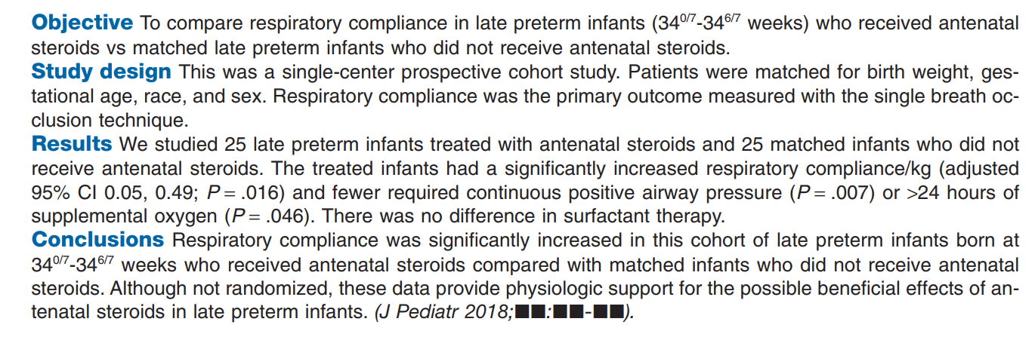
ABSTRACT

Slide 45
REFERÊNCIAS:
1 - Gouyon JB, Vintejoux A, Sagot P, Burguet A, Quantin C, Ferdynus C. Neonatal outcome associated with singleton birth at 34-41 weeks of gestation. Int J Epidemiol 2010;39:769-76.
2 - Tomashek KM, Shapiro-Mendoza CK, Weiss J, Kotelcheck M, Barfield W, Evans S, et al. Early discharge among later preterm and term newborns and risk of neonatal morbidity. Semin Perinatol 2006;30:61-8.
3 - Davidoff MJ, Dias T, Damus K, Russell R, Bettegowda VR, Dolan S, et al. Changes in the gestational age distribution among U.S. singleton births: impact on rates of late preterm birth, 1992 to 2002. Semin Perinatol 2006;30:8-15.
4. Martin JA, Hamilton BE, Osterman MJK, Driscoll AK, Mathews TJ. Births: final data for 2015. Natl Vital Stat Rep 2017;66:1-70.
5. Engle WA, Kominiarek MA. Late preterm infants, early term infants, and timing of elective deliveries. Clin Perinatol 2008;35:325-41.
6. Wang ML, Dorer DJ, Fleming MP, Catlin EA. Clinical outcomes of nearterm infants. Pediatrics 2004;114:372-6.
7. Bird TM, Bronstein JM, Hall RW, Lowery CL, Nugent R, Mays GP. Late preterm infants: birth outcomes and health care utilization in the first year. Pediatrics 2010;126:e311-9.
8. Roberts D, Dalziel SR. Antenatal corticosteroids for accelerating fetal lung maturation for women at risk of preterm birth. Cochrane Database Syst Rev 2006;3:CD004454.
9. National Institutes of Health Consensus Development Conference Statement. Effect of corticosteroids for fetal maturation on perinatal outcomes, February 28-March 2, 1994. Am J Obstet Gynecol 1995;173:246- 52.
10. National Institures of Health Consensus Development Panel. Antenatal corticosteroids revisited: repeat courses—NIH Consensus Development Conference Statement, August 17-18, 2000. Obstet Gynecol 2001;98:144- 50.
11. Gyamfi-Bannerman C, Thom EA, Blackwell SC, Tita ATN, Reddy UM, Saade GR, et al. for the NICHD Maternal-Fetal Medicine Units Network. Antenatal betamethasone for women at risk for late preterm delivery. N Engl J Med 2016;374:1311-20.
12. Joseph KS, Nette F, Scott H, Vincer MJ. Prenatal corticosteroid prophylaxis for women delivering at late preterm gestation. Pediatrics 2009;124:e835-43.
13. Society for Maternal-Fetal Medicine (SMFM) Publications Committee. SMFM statement. Implementation of the use of antenatal corticosteroids in the late preterm birth period in women at risk for preterm delivery. Am J Obstet Gynecol 2016;215:B13-5.
14. McEvoy C, Schilling D, Peters D, Tillotson C, Spitale P, Wallen L, et al. Respiratory compliance in preterm infants after a single rescue course of antenatal steroids: a randomized controlled trial. Am J Obstet Gynecol 2010;202:544.e1-9
15. McEvoy C, Schilling D, Spitale P, Peters D, O’Malley J, Durand M. Decreased respiratory compliance in infants less than or equal to 32 weeks’ gestation, delivered more than 7 days after antenatal steroid therapy. Pediatrics 2008;121:e1032-8

Slide 46
REFERÊNCIAS:
16. McEvoy C, Bowling S, Williamson K, Stewart M, Durand M. Functional residual capacity and passive compliance measurements after antenatal steroid therapy in preterm infants. Pediatr Pulmonol 2001;31:425- 30.
17. Garite TJ, Kurtzman J, Maurel K, Clark R. for the Obstetrix Collaborative Research Network. Impact of a ‘rescue course’ of antenatal corticosteroids: a multicenter randomized placebo-controlled trial. Am J Obstet Gynecol 2009;200:248.e1-9.
18. McEvoy CT, Schilling D, Clay N, Jackson K, Go MD, Spitale P, et al. Vitamin C supplementation for pregnant smoking women and pulmonary function in their newborn infants: a randomized clinical trial. JAMA 2014;311:2074-82.
19. Gerhardt T, Hehre D, Bancalari E, Watson H. A simple method for measuring functional residual capacity by N2 washout in small animals and newborn infants. Pediatr Res 1985;19:1165-9.
20. McEvoy C, Bowling S,Williamson K, Collins J, Tolaymat L, Maher J. Timing of antenatal corticosteroids and neonatal pulmonary mechanics. Am J Obstet Gynecol 2000;183:895-9.
21. Haland G, Lodrup Carlsen KC, Sandvik L, Devulapalli CS, MuntheKaas MC, Pettersen M, et al. Reduced lung function at birth and the risk of asthma at 10 years of age. N Engl J Med 2006;355:1682-9.
22. Yuksel B, Greenough A, Chan V, Russell RR. Comparison of helium dilution and nitrogen washout measurements of functional residual capacity in premature infants. Pediatr Pulmonol 1993;16:197-200.
23. Gappa M, Colin AA, Goetz I, Stocks J. Passive respiratory mechanics: the occlusion techniques. Standards for infant respiratory function testing: ERS/ATS Task Force. Eur Respir J 2001;17:141-8.

Slide 47
REFERÊNCIAS:
24. American Thoracic Society/European Respiratory Society. Respiratory mechanics in infants: physiologic evaluation in health and disease. Am Rev Respir Dis 1993;147:474-96.
25. Brown H, Prescott R. Applied mixed models in medicine. Chichester (United Kingdom): John Wiley and Sons; 2003.
26. Shanks A, Gross G, Shim T, Allsworth J, Sadovsky Y, Bildirici I. Administration of steroids after 34 weeks of gestation enhances fetal lung maturity profiles. Am J Obstet Gynecol 2010;203:47.e1-5.
27. Ikegami M, Polk D, Jobe A. Minimum interval from fetal betamethasone treatment to postnatal lung responses in preterm lambs. Am J Obstet Gynecol 1996;174:1408-13.
28. Tepper RS, Williams-Nkomo T, Martinez T, Kisling J, Coates C, Daggy J. Parental smoking and airway reactivity in healthy infants. Am J Respir Crit Care Med 2005;171:78-82.
29. Colin AA, McEvoy C, Castile RG. Respiratory morbidity and lung function in preterm infants of 32 to 36 weeks’ gestational age. Pediatrics 2010;126:115-28.
30. Hibbard JU, Wilkins I, Sun L, Gregory K, Haberman S, Hoffman M, et al. Consortium on Safe Labor. Respiratory morbidity in late preterm births. JAMA 2010;304:419-25.
31. Jain L, Dudell GG. Respiratory transition in infants delivered by cesarean section. Semin Perinatol 2006;30:296-304.
32. Liggins GC, Howie RN. A controlled trial of antepartum glucocorticoid treatment for prevention of the respiratory distress syndrome in premature infants. Pediatrics 1972;50:515-25.
33. Amorim MM, Santos LC, Faundes A. Corticosteroid therapy for prevention of respiratory distress syndrome in severe preeclampsia. Am J Obstet Gynecol 1999;180:1283-8.
34. Porto AMF, Coutinho IC, Correia JB, Amorim MMR. Effectiveness of antenatal corticosteroids in reducing respiratory disorders in late preterm infants: randomised clinical trial. BMJ 2011;342:d1696.
35. Balci O, Ozdemir S, Mahmoud AS, Acar A, Colakoglu MC. The effect of antenatal steroids on fetal lung maturation between the 34th and 36th week of pregnancy. Gynecol Obstet Invest 2010;70:95-9.
36. Roberts D, Brown J, Medley N, Dalziel SR. Antenatal corticosteroids for accelerating fetal lung maturation for women at risk of preterm birth. Cochrane Database Syst Rev 2017;3:CD004454.

Slide 48

Nota do Editor do site, Dr. Paulo R. Margotto.Consultem também! Aqui e Agora! Estudando Juntos
De 2005 a 2018: deve ser usado o corticosteroides depois de 34 semanas?
pmargotto@gmail.com
Aos 7 anos, Colatina, ES

Slide 49
2005
Cesárea Eletiva e Morbidade Respiratória Neonatal
Paulo Roberto Margotto.
Prof. Do Curso de Medicina da e Escola Superior de Ciências da Saúde (ESCS/SES/DF).
Jornada de médicos Residentes do Hospital Regional da Asa Sul /SES/DF
Antenatal betamethasone and incidence of neonatal respiratory distress after elective caesarean section: pragmatic randomised trial.Stutchfield P, Whitaker R, Russell I; Antenatal Steroids for Term Elective Caesarean Section (ASTECS) Research Team.BMJ. 2005 Sep 24;331(7518):662. Epub 2005 Aug 22.PMID: 16115831.Free PMC Article.Similar articles
  IG > 37 sem
  2 doses de 12 mg de betametasona (24/24h)
  N = 819 pacientes de cesárea eletiva (CE): 373 receberam esteróide x 446 controles
  Hipótese: redução do SDR no RN a termo de CE
  Avaliação final:
    1º admissão a UTI com SDR
    2º severidade do SDR e o nível do cuidado
    esse estudo tinha várias limitações metodológicas: não era cego e não houve um grupo placebo

Slide 50
Cesárea Eletiva e
Morbidade Respiratória Neonatal
Betametasona pré-natal e SDR após CE
Stutcfield P e cl (2005)
Resultados:
Incidência de admissão na UTI com SDR:
RR = 0,46 (IC 95% : 0,23 – 0,93)
(5,10% : controle x 2,4 % tratado: p < 0,02
Incidência de TTRN
RR = 0,54 (IC 95%: 0,26 – 1,12)
(4% controle x 2,1: tratado)
Incidência de SDR:
RR = 0,21 ( IC 95%: 0,03 – 1,32)
(1,1%: controle x 0,2%: tratado)

Slide 51
Cesárea Eletiva e
Morbidade Respiratória Neonatal
Betametasona pré-natal e SDR após CE
Stutcfield P e cl (2005)
Conclusões:
o uso da betametasona ↓ a SDR no RN a termo (mais de 50%)
↓ a admissão na UTI (a ↓ é maior com o aumento da idade gestacional)
↓ a TTRN: é o 1º estudo que demonstra este fato
O esteróide pré-natal pode ajudar no
clearance do líquido pulmonar

Slide 52
Cesárea Eletiva e
Morbidade Respiratória Neonatal
No Trabalho de parto e nascimento:
desvio da secreção ativa cloreto e fluido
Absorção ativa de sódio e fluidos no pulmão maduro
Estresse
Esteróide
Cesárea eletiva : rompe este processo

Slide 53
Cesárea Eletiva e
Morbidade Respiratória Neonatal
Betametasona pré-natal e SDR após CE
(Stutifield Ped 2005)
Conclusões:
  CE > 39 sem - ↓ a internação dos RN com SDR na UTI
  Na presença de fatores clínicos que influenciam na época da CE, considerar o uso de betametasona
  Indicação médica:
  aguardar o início do trabalho de parto pode resultar em cesárea de emergência com risco para a mãe e o RN
  Fatores Sociais:
  Na decisão da mãe – esclarecê-la sobre o maior risco de admissão do RN com SDR na UTI
  Os benefícios da betametasona x atrasar o CE até 39 sem

Slide 54

Cesárea Eletiva e
Morbidade Respiratória Neonatal
Conclusões:
RN de CE a termo em relação ao parto normal
  Maior risco de distúrbios respiratórios
  Risco de prematuridade iatrogênica
  Maior risco de necessidade de reanimação neonatal
  Prevenção
Realizar a CE após 39 + 0 semanas

Slide 55
Cesárea Eletiva e
Morbidade Respiratória Neonatal
Conclusões:
O trabalho de parto – método efetivo na avaliação da maturação pulmonar
Sobre a decisão da mãe para CE – esclarecê-la a respeito do maior risco de SDR no seu RN
Asma e CE – link através da SDR
betametasona na CE : considerar em situação que não pode aguardar 39 sem
São necessários mais estudos

Slide 56

Cesárea Eletiva e
Morbidade Respiratória Neonatal
Conclusões:
A prática da Obstétrica é uma arte que requer extenso treinamento e experiência
Para efetuar mudanças na prática clínica são necessárias mudanças nas atitudes do médico e do paciente
A principal indicação para cesárea – deve ser fetal
(NUNCA POR CONVENIÊNCIA MATERNA- OBSTÉTRICA)
Não devemos passar da realidade benéfica ou exagero prejudicial

Slide 57


IMPACTO DA CESÁREA NOS RECÉM-NASCIDOS
Ligia Rugolo (SP).
Realizado por Paulo R. Margotto, Intensivista da Unidade de Neonatologia do Hospital das Forças Armadas (EMFA), Brasília, DF
2009
Surge na literatura a possibilidade do uso de corticosteróide antenatal após 34 semanas de gestação. Será que tem valor expandir o corticosteróide antenatal? Estudo com cesárea eletiva (Stutchfield P, Whitaker R, Russell I; Antenatal Steroids for Term Elective Caesarean Section (ASTECS) Research Team. Antenatal betamethasone and incidence of neonatal respiratory distress after elective caesarean section: pragmatic randomized trial. BMJ. 2005 Sep 24;331(7518):662-ARTIGO INTEGRAL)sugere ser de valor, mas são necessários o tratamento de 100 para prevenir um caso de síndrome do desconforto respiratório (SDR), um número muito alto, diferente para os RN abaixo de 31 semanas (tratar 5 para evitar 1 caso de SDR) e 31-34 semanas (tratar 15 para evitar 1 caso de SDR) Portanto, não está recomendado o seu uso e são necessários mais estudos para avaliar a sua segurança e eficácia (Antenatal corticosteroid treatment: what's happened since Drs Liggins and Howie? Bonanno C, Wapner RJ.Am J Obstet Gynecol. 2009 Apr;200(4):448-57).
Aqui vai um desafio para todos nós: prematuridade tardia, em um bom percentual, é um problema evitável, com a diminuição da cesariana eletiva.

Slide 58
PREMATUROS TARDIOS EPIDEMIOLOGIA E PROBLEMAS MAIS COMUNS NOS PREMATUROS TARDIOS
Renato Procianoy (RS).
34º Congresso Brasileiro de Pediatria, 8-12 de outubro, Brasília.
Realizado por Paulo R. Margotto, Intensivista do Hospital Planalto, Unimed-Brasília
2009
Os RN prematuros tardios apresentam maior morbidade em relação aos RN a termo na Unidade de Neonatologia, maior número de readmissões hospitalares no primeiro ano de vida, maior incidência de paralisia cerebral do que o RN de termo. É IMPORTANTE QUE O PEDIATRA GERAL não olhe para o prematuro tardio como se ele fosse apenas um RN próximo do termo, pois os prematuros tardios tem muito mais morbidade e seqüelas que os RN a termo.
Estes RN apresentam uma maior taxa de readmissão hospitalar (3x mais em relação ao RN a termo). As causas principais são a icterícia, a dificuldade de alimentação.Uma análise de 26703 RN, relataram que com 34 semanas, 9% são readmitidos, com 35-36 semanas, 7% e 38-40 semanas, 4,4%.

Slide 59
Efetividade do corticosteróide pré-natal na redução dos distúrbios respiratórios nos recém-nascidos pré-termos tardios: ensaio clínico randomizado
Ddo Alexandre José S. Silva, Ddo Rodrigo de Souza Lima, Ddo Sérgio do Prado Silveira, DdoJúlio Beserra Evaristo.
Coordenação: Dra. Denise Cidade / Dr. Evaldo Costa.
Ginecologia e Obstetrícia – HRAS – 6º ano.
Medicina/ESCS
2011
Effectiveness of antenatal corticosteroids in reducing respiratory disorders in late preterm infants: randomised clinical trial. Porto AM, Coutinho IC, Correia JB, Amorim MM.BMJ. 2011 Apr 12;342:d1696. doi: 10.1136/bmj.d1696.
Free PMC Article Related citations
Um estudo randomizado, triplo-cego, controlado por placebo, clínico foi realizado entre abril de 2008 e Junho de 2010 realizado no IMIP (Instituto de Medicina Integral Professor Fernando Figueira) , Recife, PE
idade gestacional entre 34 0 / 7 e 36 6 / 7 semanas e com risco de parto prematuro iminente (espontaneamente ou se o parto antecipado foi recomendado como um resultado de problemas com a mãe e / ou feto) no momento da admissão ao hospital
143 COM CORTICOSTERÓDE 130 CONTROLE

Slide 60
O estudo mostrou que o corticosteróide pré-natal nos prematuros tardios foi ineficaz na redução da ocorrência dos distúrbios respiratórios nos recém- nascidos e não exerce qualquer efeito sobre a incidência de várias outras complicações na prematuridade tardia, com exceção da icterícia neonatal com necessidade de fototerapia (menos no grupo do corticosteróide: possível devido a aceleração da maturação do fígado após a corticoterapia)
O estudo demonstrou que crianças com prematuridade tardia desenvolvem altas taxas de taquipnéia transitória (cerca de 23%) e morbidades neonatais.
No entanto a eventual extensão dos benefícios dos corticosteróides após esta idade gestacional, só recentemente tem sido mais amplamente considerada.
Assim, segundo esses autores, o verdadeiro impacto dos esteróides sobre as taxas de Síndrome do Desconforto Respiratório ainda deverá ser estabelecida uma vez que estes efeitos são bastante baixos

Slide 61
2013
Resultados comportamentais, educacionais e respiratórios da betametasona pré-natal para cesariana a termo (ensaio ASTECS
Behavioural, educational and respiratory outcomes of antenatal betamethasone for term caesarean section (ASTECS trial).Stutchfield PR, Whitaker R, Gliddon AE, Hobson L, Kotecha S, Doull IJ.Arch Dis Child Fetal Neonatal Ed. 2013 May;98(3):F195-200. doi: 10.1136/archdischild-2012-303157. Epub 2013 Feb 19.PMID: 23424017. Free PMC Article.Similar articles
93% da coorte original pôde ser contatada, mas apenas 51% completaram os questionários que serviram como base para a avaliação.
Observou que embora não existissem diferenças de comportamento e saúde para crianças de 8 a 15 anos de idade, foi notado uma maior incidência de mal desempenho escolar no grupo de usou betametasona (17,7% vs 8,5%) p < 0,03

Slide 62
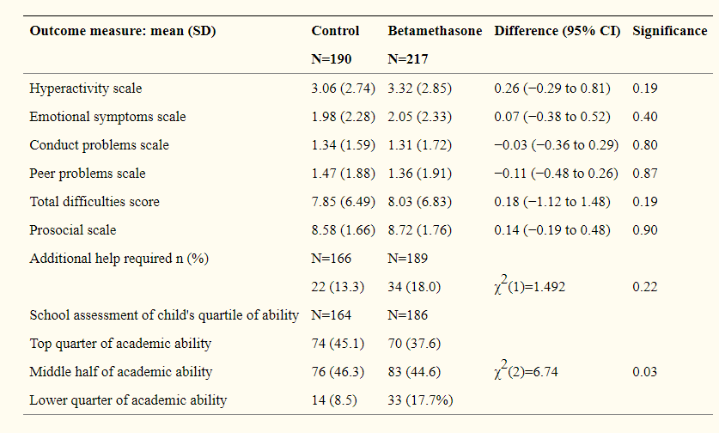
Resumo das pontuações das subescalas de pontos fortes e dificuldades para os participantes por grupo de tratamento e avaliação escolar de ajuda adicional e quartil de habilidade

Slide 63

CORTICOTERAPIA PRÉ-NATAL E A MORBIMORTALIDADE DOS PREMATUROS TARDIOS – UM ESTUDO PROSPECTIVO
2014
Apresentação:Aline Damares de Castro,Liv Janoville Santana Sobral
Coordenação: Carlos A. Zaconeta
[Antenatal corticosteroid therapy and late preterm infant morbidity and mortality].
Gázquez Serrano IM, Arroyos Plana A, Díaz Morales O, Herráiz Perea C, Holgueras Bragado A.
An Pediatr (Barc). 2014 Dec;81(6):374-82. doi: 10.1016/j.anpedi.2014.01.026. Epub 2014 Mar 1. Spanish.
PMID: 24593889.Free Article.Similar articles
Selecionaram nascidos vivos com idade gestacional (IG) entre 34 e 36 sem durante 1 ano (PT: prematuro tardio)
Os recém-nascidos (RN) selecionados foram classificados em dois grupos:
  Grupo A: que recebeu corticóide pré-natal (1 ou 2 doses de betametasona 12mg, IM, 24h antes do parto) (73 RN)
  Grupo B: que não recebeu corticóide pré-natal (174 RN)

Slide 64
Taxa de ingresso na Unidade de Neonatologia/UTI Neonatal foi significativamente superior nos prematuros tardios que não receberam corticóide prenatal.
A taxa de internação em Unidade Neonatal foi significativamente menor (38% versus 74%) e em UTI Neonatal (8% versus 22%) nos que receberam esteroide pré-natal
Todas as patologias associadas à prematuridade tardia foram menos freqüentes no grupo que recebeu corticóide pré-natal.

Slide 65
63,2% dos prematuros tardios ingressaram na Unidade Neonatal
Desses 28,2% necessitaram de cuidados intensivos neonatais
As internações de prematuros tardios representam 17% de todos os RN internados e 20,6% dos que necessitam de UTI Neonatal

Slide 66
Discussão
Morbidades associadas a PT:
  O grupo dos PT que não receberam corticóide pré-natal, a incidência de TTRN foi significantemente superior (28% versus 2,7% - p < 0,0001);
  Estas diferenças podem ser explicadas pelo fato que somente os glicocorticóides parecem estimular a síntese e a atividade dos canais de sódio (envolvidos na patogênese da TTRN(24));
  No parto vaginal espontâneo à termo ocorre aumento dos esteróides endógenos e catecolaminas.
Distúrbios Respiratórios
27,1%
TTRN
20,2%
Alterações ou atraso na remoção de fluido pulmonar fetal após o nascimento (Transporte de sódio através do epitélio alveolar)
Notes:
Objetivos da instrução e resultados esperados e/ou habilidades desenvolvidas com o aprendizado.
66

Slide 67
Outras complicações estão associadas a patologia respiratória como causa de internação dos PT em Unidades Neonatais como os distúrbios de digestibilidade, a necessidade de suporte respiratório, hidratação venosa e nutrição parenteral.
Nos PT que utilizaram corticóides antenatais foi observada redução significativa de desconforto respiratório precoce, hipoglicemia, intolerância digestiva, icterícia, necessidade de técnicas de suporte ventilatório, hidratação venosa e fototerapia;
  Dessa forma a extensão da administração de corticóides antenatais resultaria em redução das hospitalizações e consumo de recursos;

Slide 68
Até o momento não existem estudos que avaliem efeitos adversos da administração de corticóide antenatal a longo prazo. Os mais descritos são as alterações de crescimento e neurodesenvolvimento.
  Em modelos animais os corticóides induziram a apoptose e morte celular no cérebro de animais expostos
  Nos humanos o processo de divisão neuronal já está completa na 24ª semana de gestação, porém os oligodendrócitos (síntese de mielina), têm seu crescimento mais rápido entre as 34-36semanas, portanto mais suscetíveis aos efeitos neurológicos adversos dos corticóides;
Estudo sueco recente sugere que o efeito benéfico do uso de corticóide se prolonga por mais das 34 semanas que não parece incrementar o risco de efeitos neurológicos adversos, porém recomenda seguimento a longo prazo

Slide 69
  Um dos efeitos a curto prazo mais temidos é a possibilidade de aumento do risco de infecção perinatal, devido à imaturidade do sistema imune (36). No estudo não foi observada diferença entre os grupos, portanto não houve aumento da incidência de sepse nos PT cujas mães receberam corticóide antenatal.
  A morbidade, especialmente respiratória dos PT foi signifivantemente inferior naqueles cujas mães receberam corticóide antenatal, sem efeitos a curto prazo;
  Caso confirmada ausência de efeitos a longo prazo seria útil prolongar a a administração além de 34 semanas com consequente redução do tempo de hospitalização, internação em Unidades Neonatais, utilização de recursos e impacto socioeconômico.

Slide 70
Necessidade de cautela antes de estender o uso de corticosteróides antenatais além 34 semanas de gestação
2016
Need for caution before extending the use of antenatal corticosteroids ...
https://www.mdedge.com/.../need-caution-extending-use-antenatal... Need for caution before extending the use of antenatal corticosteroids beyond 34 weeks' gestation. OBG Manag. ... Vidaeff AC, Belfort MA, Steer PJ. Antenatal .
As conseqüências da exposição ao s esteroides em bebês nascidos prematuros tardios não são conhecidos e podem ser perigosos, dizem os dados. No mínimo, é necessário dados de seguimento a médio prazo antes de serem recomendadas quaisquer alterações na prática clínica
Aconselhando seu paciente que pergunta se o uso de esteróides no pré-natal é correto
O bebê do seu paciente tem entre 34 semanas e 36 semanas de 5 dias de gestação: como seu médico, você deve explicar ao seu paciente que a decisão de não expor seu bebê a corticosteróides nesta idade gestacional é baseado nos seguintes fatos:
Embora os corticosteroides tenham demonstrado reduzir o risco do bebê necessitar de suporte respiratório, em 20%, eles estão associados a um aumento do risco de hipoglicemia. A hipoglicemia pode colocar o bebê em risco de convulsões e até danos cerebrais.
Existe um perfil de segurança desconhecido para a administração de corticosteróides nesta idade gestacional. O cérebro fetal ainda está se desenvolvendo durante esse período e há alguma informação para sugerir que os corticosteróides poderiam ter um efeito desfavorável no desenvolvimento do cérebro.
Os corticosteróides são hormônios potentes e potencialmente podem ter efeitos hormonais indesejáveis nesta idade gestacional.
Se os corticosteróides são administrados e a mãe leva o bebê a termo (37 semanas ou mais tarde) existem alguns estudos que sugerem que o bebê está em aumento do risco de alterações neurológicas, cognitivas, metabólicas e / ou anormalidades comportamentais na vida posterior.

Slide 71
Corticosteróides antenatais além de 34 semanas de gestação: O que fazemos agora?
Antenatal corticosteroids beyond 34 weeks gestation: What do we do now?
Kamath-Rayne BD, Rozance PJ, Goldenberg RL, Jobe AH.Am J Obstet Gynecol. 2016 Oct;215(4):423-30. doi: 10.1016/j.ajog.2016.06.023. Epub 2016 Jun 21. Review.
PMID: 27342043.Similar articles
Os neonatologistas têm lutado durante muito tempo para entender a complexa relação entre glicocorticóides e comprometimento do desenvolvimento neurológico. Os glicocorticoides podem ter efeitos no cérebro em desenvolvimento.
No entanto, a idade gestacional no momento da exposição, a duração da exposição, farmacodinâmica do esteróide e variação genética em receptores de glicocorticóides no cérebro, todos podem modular como os efeitos se manifestam no curto e longo prazo.

Slide 72
34 a 36semanas e 6 dias 6 de idade gestacional (IG) é período crítico para o desenvolvimento do cérebro,
Com 34 semanas, o peso cerebral é de apenas 65% de um RN a termo, os giros e sulcos cerebrais ainda estão incompletos
Entre 34 e 40 semanas de gestação, o volume cortical aumenta entre 25% e 50%
Há nessa fase o desenvolvimento do cerebelo;

Slide 73
Betametasona pré-natal para mulher em risco de parto prematuro tardio
2016
Antenatal Betamethasone for Women at Risk for Late Preterm Delivery.
Gyamfi-Bannerman C, Thom EA, Blackwell SC, Tita AT, Reddy UM, Saade GR, Rouse DJ, McKenna DS, Clark EA, Thorp JM Jr, Chien EK, Peaceman AM, Gibbs RS, Swamy GK, Norton ME, Casey BM, Caritis SN, Tolosa JE, Sorokin Y, VanDorsten JP, Jain L; NICHD Maternal–Fetal Medicine Units Network.
N Engl J Med. 2016 Apr 7;374(14):1311-20. doi: 10.1056/NEJMoa1516783. Epub 2016 Feb 4.PMID: 26842679.Free PMC Article.Similar articles
Foram estudadas 2831 gestantes
Mulheres com gravidez única e sem exposição prévia a corticoides
parto iminente entre 34 a 36 semanas 6 dias foram randomizados
Grupo 1 - recebeu 12 mg de betametasona 2 doses em 24h
Grupo 2 - Placebo

Slide 74
O desfecho primário neonatal (aferido nas primeiras 72 horas após o nascimento) foi um composto de:
Necessidade de CPAP Nasal;
VM ou
Cânula nasal de alto fluxo durante pelo menos 2 horas contínuas,
Oxigênio suplementar com uma fração de oxigênio inspirado de 0,30 por pelo menos 4 horas contínuas,
Morte fetal ou morte neonatal e necessidade de oxigenação por membrana extracorpórea

Slide 75
RESULTADOS
O desfecho primário ocorreu em 165 de 1427 lactentes (11,6%) no grupo betametasona e 202 de 1400 (14,4%) no grupo placebo (risco relativo no grupo betametasona, 0,80; intervalo de confiança [IC] 95%, 0,66 a 0,97 ; P = 0,02).
Complicações respiratórias graves, taquipneia transitória do recém-nascido, uso de surfactante e displasia broncopulmonar também ocorreram significativamente menos freqüentemente no grupo betametasona.
Não houve diferenças significativas entre os grupos na incidência de corioamnionite ou sepse neonatal.
A hipoglicemia neonatal foi mais comum no grupo betametasona do que no grupo placebo (24,0% vs. 15,0%; risco relativo, 1,60; IC 95%, 1,37 a 1,87; P <0,001).
CONCLUSÕES:
A administração de betametasona a mulheres em risco de parto prematuro tardio reduziu significativamente a taxa de complicações respiratórias neonatais.

Slide 76
Implementação do uso de corticosteróides antenatais no período de prematuridade tardio em mulheres com risco de parto pré-termo
2016
Implementation of the use of antenatal corticosteroids in the late ...https://www.ajog.org/article/S0002-9378(16)00475-0/abstract15 de mar de 2016 - Implementation of the use of antenatal corticosteroids in the late preterm birthperiod in women at risk for preterm delivery. Society for Maternal-Fetal Medicine (SMFM) Publications Committee. Society for Maternal-Fetal ...
Recomenda-se o uso corticoide antenatal em:
Gestantes entre 34 e 36 sem e 6 dias de gestações únicas, até 7 dias antes do parto
Betametasona 12 mg duas doses IM/24h
Mulheres em trabalho de parto prematuro definido como mais de 3 cm de dilatação e com apagamento do colo em até 75%
Não se recomenda o uso de tocólise
Não adiar o parto
Recomenda-se ainda atenção e vigilância pelo risco de hipoglicemia
Contra – indicado fora dessas condições até estudos mais controlados

Slide 77
2016
Prevenção do parto prematuro espontâneo (excluindo ruptura prematura de membranas): Diretrizes para a prática clínica
[Prevention of spontaneous preterm birth (excluding preterm premature rupture of membranes): Guidelines for clinical practice - Text of the Guidelines (short text)].
Sentilhes L, Sénat MV, Ancel PY, Azria E, Benoist G, Blanc J, Brabant G, Bretelle F, Brun S, Doret M, Ducroux-Schouwey C, Evrard A, Kayem G, Maisonneuve E, Marcellin L, Marret S, Mottet N, Paysant S, Riethmuller D, Rozenberg P, Schmitz T, Torchin H, Langer B.J Gynecol Obstet Biol Reprod (Paris). 2016 Dec;45(10):1446-1456. doi: 10.1016/j.jgyn.2016.09.011. Epub 2016 Nov 9. Review. French.PMID: 27836377. Free Article.Similar articles. ArtigoLivre!
A administração pré-natal de corticosteróides é recomendada para todas as mulheres com risco de parto prematuro antes das 34 semanas de gestação (Grau A).
Após 34 semanas, as evidências são insuficientemente consistentes para justificar a recomendação de tratamento sistêmico antenatal com corticosteroides (Grau B),
No entanto um curso desse tratamento pode ser indicado em situações clínicas associadas a alto risco de síndrome do desconforto respiratório grave, principalmente no caso de parto cesárea planejado (Grau C).

Slide 78







2016
CUIDADOS COM O PRETERMO TARDIO
KARINA NASCIMENTO COSTA.
CAPCO 2016 PEDIATRIA.
CONGRESSO DE ATUALIZAÇÃO EM PEDIATRIA DO CENTRO-OESTE.
Management of the late preterm infant: not quite ready for prime time.
Horgan MJ.Pediatr Clin North Am. 2015 Apr;62(2):439-51. doi: 10.1016/j.pcl.2014.11.007. Review.
PMID: 25836707.Similar articles

Slide 79

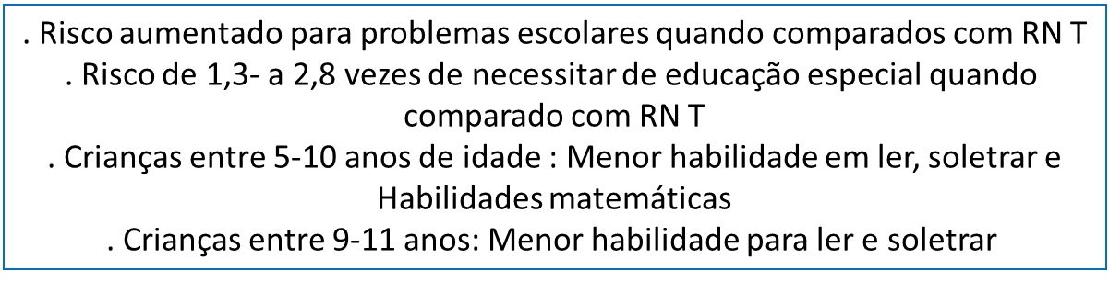
Desfecho escolar, funcionamento cognitivo e problemas de comportamento em crianças e adultos prematuros moderados e tardios: uma revisão
School outcome, cognitive functioning, and behaviour problems in moderate and late preterm children and adults: a review.de Jong M, Verhoeven M, van Baar AL.
Semin Fetal Neonatal Med. 2012 Jun;17(3):163-9. doi: 10.1016/j.siny.2012.02.003. Epub 2012 Feb 23. Review.PMID: 22364677.Similar articles

Slide 80
Esteróides pré-natais no prematuro tardio: estamos prontos para aceitá-lo?
2017
Antenatal Late Preterm Steroids (ALPS): are we ready to accept it?
Kamatkar S, Jobe A.J Perinatol. 2017 Jun;37(6):624-625. doi: 10.1038/jp.2017.25. Epub 2017 Mar 23. No abstract available.PMID: 28333158.Similar articles
American College of Obstetricians and Gynecologists. Practice Advisory: Antenatal Corticosteroid Administration in the Late Preterm Period. 2016.
Estudo randomizado controlado duplo-cego Antenatal (ALPS ).
 | Grupo tratado | Grupo controle | RR | IC 95%
TTRN | 11,6% | 14,4% | 0,80 | 0,66 – 0,97
Necessidade de surfactante | 1,8% | 3,1% | 0,59 | 0,37 – 0,90
Severo desconforto respiratório | 8,1% | 12,1% | 0,67 | 0,53 – 0,84
Sem aumento do risco de corioamnionite ou endometrite
Hipoglicemia neonatal (< 40mg/dl): 24% x 14,9% RR 1,61 IC 95% 1,38 – 1,88
sem aumento no tempo de internação
Número necessário para tratar: foi 35 gestantes para reduzir 1 RN com severo desconforto respiratório

Slide 81
2017
Uso de corticoide após 34 semanas: as evidências mostram benefício perinatal?
Marta D Rocha de Moura -Neonatologista do HMIB. Mestre em Ginecologia e Obstetrícia pela Unifesp – Botucatu.
Docente do Curso de Medicina da ESCS/UniCeub. 49º Congresso de Ginecologia e Obstetrícia do Distrito Federal, 14 a 16/6/2017
Os prematuros tardios (34 semanas a 36 semanas e 6dias) apresentam importantes morbidades (risco de 25 vezes mais de internação na UTI Neonatal), com maior risco de mortalidade (inclusive na idade de 18-36 anos-30% a mais) em relação aos RN a termo. Estudo recente(2016) do Colégio Americano de Obstetrícia e Ginecologia mostrou, com o uso de esteróide pré-natal, nos prematuros tardio, significante redução respiratório. Quanto ao cérebro: 34 a 36, 6 semanas de IG é período crítico para o desenvolvimento do cérebro;com 34 semanas, o peso cerebral é de apenas 65% de um RN a termo, os giros e sulcos cerebrais ainda estão incompletos; entre 34 e 40 semanas de gestação, o volume cortical aumenta entre 25% e 50%; há nessa fase o desenvolvimento do cerebelo.Stuchfield et al, nos RN a termo que receberam esteróide pré-natal antes da cesariana da TTRN (taquipnéia transitória do RN) necessidade de surfactante e severo desconforto, observaram que embora não existissem diferenças de comportamento e saúde para crianças de 8 a 15 anos de idade, foi notado uma maior incidência de mal desempenho escolar no grupo que usou betametasona (17,7% vs 8,5%) -p < 0,03. E então? Informações de 2017 mostram que a evidência é insuficiente para justificar uma recomendação de esteróide pré-natal após 34 semanas, mas no entanto um curso deste tratamento pode ser indicado em situações clínicas associadas com alto risco de severa síndrome do desconforto respiratório, principalmente nos caso de um nascimento por cesariana planejada (apenas um curso), com atenção no pós-natal para hipoglicemia, icterícia, hipotermia e dificuldade de digestibilidade

Slide 82
Variação Prática na Administração de Esteroides Pré-natais para Parto Pré-termo Precoce Antecipado: Um Levantamento Médico.
2018
Practice Variation in Antenatal Steroid Administration for Anticipated Late Preterm Birth: A Physician Survey.Battarbee AN, Clapp MA, Boggess KA, Kaimal A, Snead C, Schulkin J, Aliaga S.Am J Perinatol. 2018 Jul 17. doi: 10.1055/s-0038-1667028. [Epub ahead of print]PMID: 30016819.Similar articles
Objetivo: medir conhecimento e prática da variação no uso de esteróides no pré-termo tardio
Projeto de Estudo: Levantamento eletrônico de membros do Colégio Americano de Obstetras e Ginecologistas (ACOG) sobre dados de apoio ao ACOG / Society for Maternal-Fetal (SMFM) e práticas ao cuidar de mulheres com prematuro tardio (PTB), (34 semanas a 43 semanas e 6 dias)
Resultados :
-de 352 pesquisas administradas, os autores obtiveram 193 respostas completas (55%); 82,5% eram obstetras-ginecologistas generalistas (OB / GYNs) e 42% cuidavam mulheres com prematuro tardio antecipado pelo menos semanalmente.
-a maioria acreditava que no prematuro tardio os esteróides proporcionaram benefício pela redução da síndrome do desconforto respiratório (93%), taquipnéia do recém-nascido (83%) e internação em Unidade de Terapia Intensiva Neonatal (82%).
-mais da metade administrou esteróides para pré-termo tardios a mulheres com gestações múltiplas (73%) e diabetes pré-gestacional (55-80%), dependendo do controle glicêmico.
- OB / GYNs administraram esteróides a diabéticos dependentes de insulina e mal controlados com mais frequência (MFMs (75 vs 46% e 59 vs 37%, respectivamente, p <0,05 para ambos).
- acredita-se que houve aumento da hiperglicemia materna (88%) e hipoglicemia neonatal (59%), 88% acreditavam que os benefícios respiratórios neonatais superavam esses riscos.
Os entrevistados concordaram que a pesquisa é necessária para determinar quem são os candidatos apropriados (77%) e como minimizar os resultados adversos (82%).

Slide 83
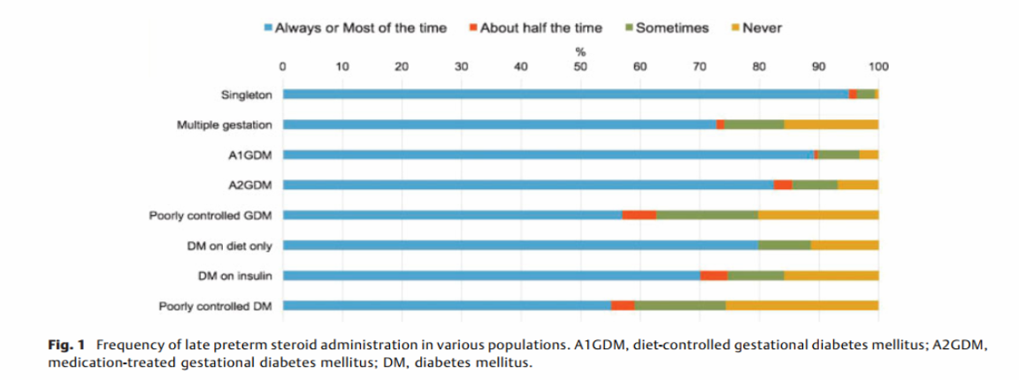
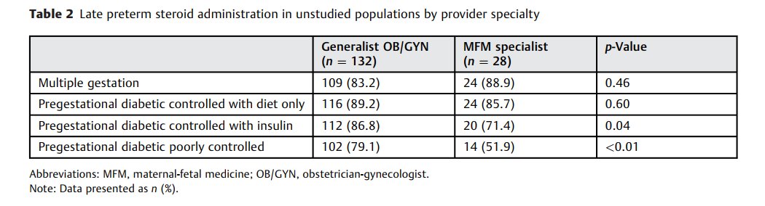

Slide 84
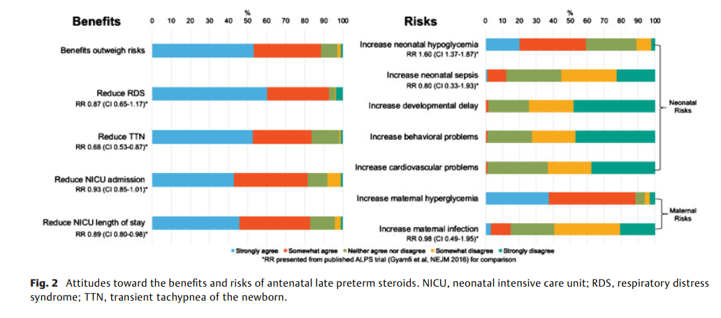

Slide 85
Conclusão
Em conclusão, os autores identificaram padrões de prática relatados em a administração de corticosteróides antenatais para as gestantes ameaçadas de parto prematuro tardio que se estendem para além da população do julgamento original.
Os autores tambem relataram que a administração de esteróides a prematuros tardios varia de acordo com o tipo de provedor.
Mais pesquisas são necessárias para determinar quem são as candidatos apropriados e como otimizar gestão após a administração de esteroides para prematuro tardio.
Futuros estudos também devem considerar a inclusão de medidas de satisfação e resultados centrados no paciente, bem como avaliar as opiniões e os padrões de prática de neonatologistas que cuidam desses recém-nascidos prematuros tardios após o parto

Slide 86
Referencia desse estudo em links!
Razaz N, Skoll A, Fahey J, Allen VM, Joseph KS. Trends in optimal, suboptimal, and questionably appropriate receipt of antenatal corticosteroid prophylaxis. Obstet Gynecol 2015; 125(2): 288–296.
        PubMed
    Article
    Google Scholar
2.Gyamfi-Bannerman C, Thom EA, Blackwell SC, Tita ATN, Reddy UM, Saade GR et al. Antenatal betamethasone for women at risk for late preterm delivery. N Engl J Med 2016; 374(14): 1311–1320.
        PubMed
    Article
    Google Scholar
3.Asztalos EV, Murphy KE, Willan AR, Matthews SG, Ohlsson A, Saigal S et al. Multiple courses of antenatal corticosteroids for preterm birth study: outcomes in children at 5 years of age (MACS-5). JAMA Pediatr 2013; 167(12): 1102–1110.
        PubMed
    Google Scholar
4.Carson R, Monaghan-Nichols AP, DeFranco DB, Rudine AC. Effects of antenatal glucocorticoids on the developing brain. Steroids 2016; 114: 25–32.
        PubMed
    Article
    Google Scholar
5.Crowther CA, Harding JE, Middleton PF, Andersen CC, Ashwood P, Robinson JS et al. Australasian randomised trial to evaluate the role of maternal intramuscular dexamethasone versus betamethasone prior to preterm birth to increase survival free of childhood neurosensory disability (A*STEROID): study protocol. BMC Pregnancy Childbirth 2013; 13: 104.
        CAS
    PubMed
    Article
    Google Scholar
6.Kamath-Rayne BD, Rozance PJ, Goldenberg RL, Jobe AH. Antenatal corticosteroids beyond 34 weeks gestation: what do we do now? Am J Obstet Gynecol 2016; 215(4):423–430.
        PubMed
    Article
    Google Scholar
7.ACOG. Antenatal corticosteroid use for fetal maturation. Committee Opinion, Number 677, 2016..
        Google Scholar

Slide 87
Portanto...
Embora os prematuros tardios aparentem ter bom desenvolvimento e boa maturação pulmonar, evidências mostram que esses bebês apresentam maior mortalidade e morbidade associada à síndrome do desconforto e taquipneia transitória do recém-nascido, além de gerarem um grande impacto na utilização de recursos relacionados aos cuidados de saúde em comparação com bebês nascidos a termo. Estudos recentes tem relatado redução na taxa de complicações respiratórias neonatais nas crianças cujas mães receberam corticosteroides entre 34-36 semanas e 6 dias de gestação com avaliação de melhora da função pulmonar. No presente estudo os recém-nascidos prematuros (34-34 sem 6 dias) que receberam esteroides pré-natais aumentaram a complacência respiratória de forma significativa (25% superior aos controles- P=0,016), provavelmente devido à diminuição da Síndrome do desconforto respiratório e / ou taquipneia transitória do recém-nascido (pelo aumento d reabsorção do fluido pelo pulmão). No entanto, sem diferença na capacidade funcional residual entre os grupos. Houve uma diferença significativa na necessidade do uso de CPAP, com 16% no grupo tratado vs 68% no grupo não tratado (12% dos pacientes tratados necessitaram de oxigênio nas primeiras 24 horas vs 48% do grupo controle). Embora o estudo na seja randomizado, os resultados proveem suporte fisiológico para possíveis efeitos benéficos do esteroide pré-natal nos prematuros tardio. Nos links trouxemos uma pequena trajetória sobre o tema, desde 2005 quando se evidenciou benefício em recém-nascidos acima de 37 semanas, no entanto, o seguimento mostrou na idade de 8ª 15 anos, uma maior incidência de mal desempenho escolar no grupo do esteroide (17,7% x 8,5%-P<0,03).Entre 34-36s em6 dias é um período crítico no desenvolvimento cerebral (com 34 semanas, o peso cerebral é de apenas 65% de um RN a termo, os giros e sulcos cerebrais ainda estão incompletos. Entre 34 e 40 semanas de gestação, o volume cortical aumenta entre 25% e 50% e há nessa fase o desenvolvimento do cerebelo). Atenção deve ser dada à ocorrência de hipoglicemia (nesses bebês cujas mães receberam o esteroide pré-natal, o risco relativo para esta ocorrência foi de 1,60; IC 95%, 1,37 a 1,87; P <0,001).Portanto, Informações de 2017 mostram que a evidência é insuficiente para justificar uma recomendação de esteroide pré-natal após 34 semanas, mas no entanto um curso deste tratamento pode ser indicado em situações clínicas associadas com alto risco de severa síndrome do desconforto respiratório, principalmente nos caso de um nascimento por cesariana planejada (apenas um curso), com atenção no pós-natal para hipoglicemia, icterícia, hipotermia e dificuldade de digestibilidade. Mais pesquisas são necessárias para determinar quem são as candidatas apropriadas e como otimizar gestão após a administração de esteroides para prematuro tardio
Paulo R. Margotto

Slide 88

OBRIGADO!
S8
Doutorandos Rodolfo, Carolina,Thainá, Marina Machado, Marina Rocha, Samara e Dr. Paulo R. Margotto

